Slide 1
تصنيف الترب
محاضرة 19
اعداد
الأستاذ المساعد الدكتور احمد عبد الستار جابر

Slide 2
تصنيف الترب
ب- ترب الأقاليم الرطبة: تتكون هذه الترب في مناطق المناخ الرطب والتي يكون غطائها النباتي على شكل غابات، وتعد هذه الترب من مجموعة ترب البيدالفير بسبب زيادة اكاسيد الحديد والألمنيوم في قطاعها وقلة تجمع الكالسيوم، ولابد من الإشارة هنا إلى إن الترب التي نشأت وتطورت في مناطق المناخ الحار الرطب أو الدافئ الرطب تختلف في العديد من خصائصها عن تلك الترب التي نشأت وتطورت في مناطق المناخ المعتدل الرطب أو البارد الرطب. واستنادا إلى درجات الحرارة ونوع الغابات يمكن تقسيم ترب الأقاليم الرطبة إلى الأقسام الآتية:
1- مجموعة ترب البودزول في العروض العليا والوسطى وشبه المدارية: وتشمل هذه المجموعة على عدة أصناف فرعية هي:
أ- ترب البودزول الحقيقية في العروض العليا: تنتشر هذه الترب في العروض الشمالية الباردة في مناطق الغابات الصنوبرية ذات الأوراق الأبرية، وقد خضعت هذه الترب خلال عملية تطورها إلى الإزالة المستمرة لأكاسيد الحديد والألمنيوم والمواد العضوية وتجمعها في الأفاق السفلى للتربة، ولعل من أهم خصائصها الكيمائية هي كونها ترب حامضية قليلة الخصوبة

Slide 3
تصنيف التربة
ويعزى سبب حموضتها إلى إن أشجار الغابات الصنوبرية لا تحتاج إلى كميات كبيرة من الكالسيوم لذا فإن مقدار ما تضيفه هذه الأشجار من العناصر القاعدية قليل جدا وهو بالعكس من أشجار الغابات النفضية ذات الأوراق العريضة أو الحشائش التي يحتاج نموها إلى وفرة من الكالسيوم الذي يتم إرجاعه للتربة بعد موتها وتحلل بقاياها، وبسبب انخفاض درجات الحرارة الذي ينعكس بأثره على ضعف نشاط البكتريا والإحياء الأخرى لذا فان عمليات تحلل المخلفات النباتية ستكون بطيئة جدا فتتراكم هذه المخلفات سنة بعد أخرى على سطح التربة الأمر الذي يترتب عليه فقر التربة بالمواد العضوية من جانب وحموضتها الشديدة من جانب آخر فضلا عن ذلك فأنها تكون فقيرة بالعناصر القاعدية إذ تعمل المياه على إذابتها وإزالتها باستمرار، وعموما يتميز المقطع العمودي لترب البودزول الحقيقية بوجود طبقتين هما الطبقةA وتتكون من ثلاثة آفاق هي:
-1الأفق الأعلى الذي يتكون أساسا من المخلفات النباتية المتراكمة غير كاملة التحلل.

Slide 4
تصنيف التربة
2- الأفق الأوسط الذي يقع تحت الأفق الأعلى مباشرة ويحتوي على مواد متحللة وبعض العناصر المعدنية ويتراوح سمكه بين (2-5سم).
3-الأفق الأسفل الذي يتميز بلونه الرمادي الفاتح الذي يميل إلى اللون الأبيض بسبب تصفيته من مركبات الحديد والألمنيوم بل وحتى من دقائق الطين الناعمة، وهذا الأفق هو الذي يميز تربة البودزول الحقيقية ذات اللون الرمادي الفاتح الذي يميل للبياض.
إما الطبقة الثانية لهذه التربة فهي الطبقة B التي تقع أسفل الطبقة A الرمادية اللون وتتصف هذه الطبقة بلونها البني الغامق إذ تحتوي على مركبات الحديد والألمنيوم التي انتقلت إليها من الطبقة A بوساطة المياه كما تحتوي هذه الطبقة على دقائق الطين والمواد العضوية. ويؤدي تراكم هذه المواد في هذه الطبقة إلى تكوين طبقة صماء صلبة بمرور الوقت، وعموما تتصف ترب البودزول بضحالتها وقلة عمقها إذ يتراوح سمك الطبقتين A وB بين (45-65 سم) إذ أن ظروف المناخ والغطاء النباتي قد أثرت بشكل واضح على مجمل خصائص هذه الترب.

Slide 5
تصنيف التربة
وعلى الرغم من فقر ترب البودزول الحقيقية بالعناصر الغذائية إلا أنه يمكن زراعة بعض المحاصيل التي تنمو في الترب الحامضية فيها كالبطاطس والشوفان والشيلم، ومع ذلك فان الاستمرار بزراعتها يتطلب إضافة كميات كبيرة من الجير التقليل درجة حموضتها من جانب وإضافة الأسمدة المعدنية والعضوية لمعالجة فقرها للمواد الغذائية من جانب آخر.
وأخيرا لابد من الإشارة إلى إن ترب البودزول الحقيقية تشغل مساحات واسعة من العروض العليا الشمالية الباردة في كل من آسيا وأروبا وأمريكا الشمالية إذ تمتد على شكل نطاق واسع من الغرب إلى الشرق بامتداد غابات التايك) الصنوبرية. (خارطة3)
ب- ترب البودزول في العروض الوسطى: تطورت ترب البودزول الرمادية البنية تحت ظروف مناخية معتدلة وتحت نطاق الغابات الصنوبرية من الشمال والغابات النفضية من الجنوب، تغطي سطح هذه الترب طبقة من المواد العضوية المتحللة الدوبال) يتراوح سمكها بين (3-8سم) وتتراوح درجة تفاعلها بين (2-6) وهي بذلك تكون اقل حامضية من ترب البودزول الحقيقية،

Slide 6
تصنيف التربة
فضلا عن ذلك فإنها تحتوي على مقادير من الكالسيوم والبوتاسيوم وبعض العناصر القاعدية الأخرى التي تنتج من تحلل المخلفات المختلفة للغابات في تلك المناطق كما إن مركبات الحديد والألمنيوم والمواد العضوية لم تتعرض تماما لعمليات الترشيح والانتقال إلى الآفاق السفلى للتربة، وتكتسب ترب البودزول في العروض المتوسطة العديد من الخصائص الجيدة التي تميزها عن باقي الترب التي تتطور تحت أشجار الغابات كاستجابتها لعمليات التسميد والتوزيع المتوازن للمواد القاعدية في الطبقة العليا للتربة بسبب الكائنات الحية المختلفة التي تكثر في هذه الترب وما تقوم به من خلط مستمر للمواد المعدنية والعضوية على مختلف آفاق التربة، ويسود نمط الزراعة الكثيفة في ترب الغابات في مناطق العروض الوسطى إذ تعد مناطق وجودها من أفضل المناطق الزراعية في العالم كما هو الحال في الإقليم الزراعي في قارة أمريكا الشمالية الذي يمتد من جنوب ولايات نيوانكلاند والبحيرات العظمى في الشمال وحتى جنوب ولاية تكساس والنيوي في الجنوب الذي تزرع فيه مختلف محاصيل الحبوب والعلف والخضروات والمحاصيل الجذرية وغيرها وكذلك هناك إقليم شمال غرب أوروبا وإقليم شمال الصين وغيرها من الأقاليم الزراعية المشهورة في العالم.

Slide 7
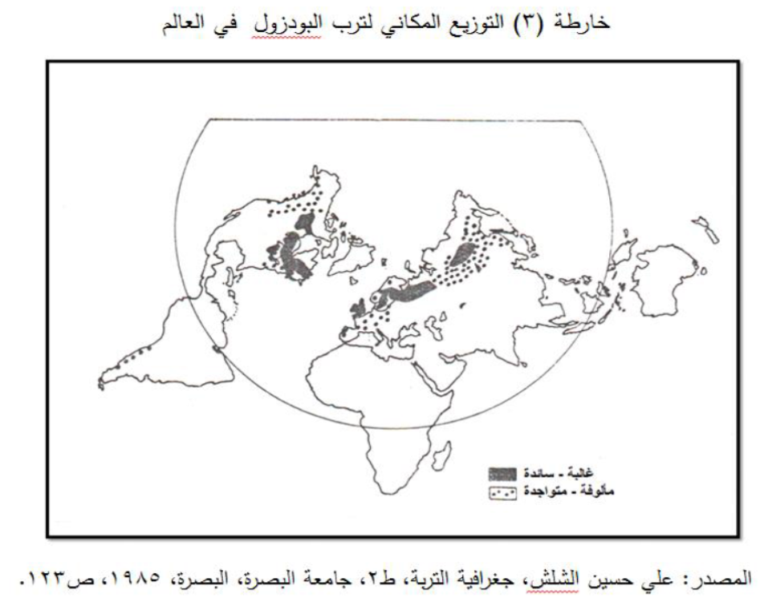

Slide 8
تصنيف التربة
ج - ترب البودزول في العروض شبه المدارية: يرتبط التوزيع المكاني لهذه الترب مع امتداد نطاق الغابات النفضية تقريبا فهي تتواجد في جنوب شرق أمريكا الشمالية وفي جنوب الصين، وتتعرض الطبقة السطحية لهذه الترب لعمليات الإذابة وإزالة السليكا الأمر الذي يضفي عليها اللون الأحمر أو البني إذ تكون الطبقة العليا غنية بمركبات الحديد والألمنيوم، إما طبقتها السفلى فيتراوح لونها بين الأحمر والأصفر الفاتح، وتتصف هذه الترب بغناها بالمادة العضوية ويعزى ذلك إلى سرعة تحلل أوراق الأشجار النفضية تحت ظروف المناخ الدافئ الرطب ولكن في نفس الوقت تسهم عمليات الغسل والترشيح في فقرها بالمواد العضوية والكلس الأمر الذي يتطلب إضافة هذه المواد للتربة عند الاستمرار باستثمارها زراعية إذ أنها تستجيب سريعة لإضافة هذه المواد، ومن الخصائص الأخرى لهذه التربة هي قلة شدة حموضتها بالمقارنة مع ترب البودزول الحقيقية وهذا ناتج عن عودة المواد القاعدية للتربة التي استمدتها أشجار الغابات بكميات كبيرة وذلك بعد تحلل مخلفاتها فضلا عن ذلك فإنها تتصف بجودة نسيجها وحسن بناءها.

Slide 9
تصنيف التربة
د- مجموعة ترب الكروموصول في العروض المدارية وشبه المدارية: تنتشر هذه المجموعة من الترب في الأقاليم المدارية وشبه المدارية ذات الأمطار الفصلية، وقد تطورت هذه الترب تحت غطاء نباتي تختلط فيه الأعشاب الطويلة مع بعض الشجيرات القصيرة ولذلك فان الطبقة السطحية لها تميل إلى اللون الأسود الذي يعود إلى محتواها من المواد العضوية إذ تشبه في ذلك تربة الجيرونوزم، أما في المناطق الأقل مطرا فان لون طبقتها السطحية يميل إلى اللون الأحمر إذ تزداد مركبات الحديد وتقل نسبة المواد العضوية، ولعل من أهم خصائص مجموعة ترب الكروموصول أيضا زيادة نسبة دقائق الطين الأمر الذي يجعلها تتمدد عندما تكون رطبة وتتشقق عندما تكون جافة وهذا يؤدي بدوره إلى أن المياه سوف تغور إلى داخل الشقوق فيزداد المحتوى الرطوبي للطبقة السفلي من التربة بينما تبقى الطبقة العليا جافة وبذلك ينتج عن هذه الخاصية وغيرها صعوبات تحول دون استثمار هذه الترب بالشكل المطلوب، أما التوزيع المكاني لهذه الترب فهي تنتشر بشكل واضح في إقليم السفانا المداري شبه الرطب والموسمي إذ تسقط الأمطار في فصل معین وتنقطع في الفصل الأخر لذا تتواجد هذه الترب في شبه القارة الهندية واستراليا وأواسط افريقيا وجنوب شرق المرتفعات الشرقية للبرازيل وبعض المناطق القريبة من السهول الساحلية للولايات المتحدة الأمريكية. (خارطة 4).

Slide 10
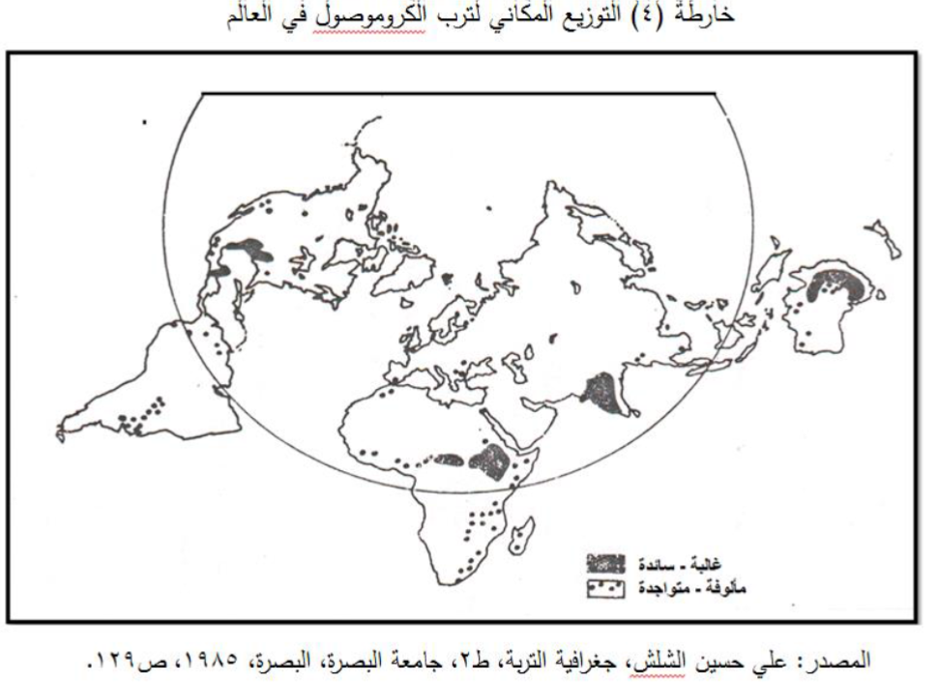

Slide 11
تصنيف التربة
3- مجموعة ترب اللاتصول في المناطق الاستوائية الحارة الرطبة: تنتشر هذه الترب في المناطق الحارة الرطبة وبعض المناطق الموسمية ومناطق حشائش السفانا، ففي المناطق الاستوائية الحارة الرطبة إذ ترتفع درجات الحرارة الأكثر من 25°م وتبلغ كميات الأمطار الساقطة فيها أكثر من 2000 ملم سنوية الأمر الذي ساعد على قيام غطاء كثيف من النبات الطبيعي المتمثل بأشجار الغابات التي تتخلف عنها مخلفات نباتية غزيرة ويظهر تباين الأحوال المناخية بالابتعاد عن خط الاستواء إذ تقل كميات الأمطار ويظهر فصل جفاف واضح ويزداد المدى الحراري اليومي والسنوي فتقل كثافة أشجار الغابات وتحل محلها الحشائش والشجيرات الصغيرة.
وتسهم درجات الحرارة المرتفعة والأمطار في زيادة معدلات التجوية الكيميائية التي تصل إلى عمق 60م فتتكون التربة العميقة وفي نفس الوقت تفتقر التربة لأملاح السليكا بسبب ذوبانها بينما تتجمع على أعماق مختلفة مركبات اكاسيد الحديد والألمنيوم غير القابلة للذوبان وبسبب عمليات الإذابة والترشيح الشديدتين في المناطق الأكثر رطوبة تفتقر التربية المتكونة إلبا ل أفقB بينما قد يتضح هذا الأفق في المناطق الأقل رطوبة إذ تقل حدة عمليات الإذابة والغسل الأملاح السليكا. وبسبب ارتفاع درجات الحرارة في مناطق انتشار هذه التربة فقد أسهم ذلك بتأكسد المواد العضوية ومن ثم إزالتها بسب بسقوط الأمطار الأمر الذي ينتج عنه فقر التربة بالمواد الدبالية فضلا عن ذلك فان حموضتها ستكون قليلة بسبب استمرار تحلل المواد العضوية.

Slide 12
تصنيف التربة
واستنادا إلى اختلاف البيئة من حيث أحوال المناخ والغطاء النباتي يمكن تمييز عدة أصناف التربة الغابات المدارية أهمها التربة الحديدية الحمراء - الصفراء ويمكن تواجد هذه التربة في المناطق المدارية الغزيرة الأمطار مع وجود فصل جفاف قصير نسبية وتتميز هذه التربة بتطور آفاقها ويتكون الأفق A من تراكم أملاح الحديد والألمنيوم غير القابلة للذوبان بالماء وأسفل هذا الأفق وبعمق قدم واحد تقريبا يوجد الأفق B الذي يتكون من تجمع أملاح السليكا التي تتكون بدورها من أطيان الكاؤولين فيكون لون هذا الأفق احمرة فاتحة بينما يكون لون الأفق الذي يعلوه A احمرا مصفرة، ولكون عمليات التجوية لا تحدث بشدة في هذه المناطق لذا فإن مقد هذه التربة لا يكون عميقة بشكل كبير فهو يتراوح بين (100-250) سم من سطح الأرض والى أسفل الأفق B يتواجد الصخر الأساس، إما الصنف الثاني من ترب الغابات المدارية فهي التربة المدارية الحديدية الحمراء التي تنتشر في المناطق المدارية الرطبة التي تزيد فيها كميات الأمطار الساقطة عن (2000ملم) فتسهم هذه الظروف بشدة عمليات التجوية الكيميائية وشدة غسل مركبات الحديد والألمنيوم السريعة الذوبان والتي تتجمع على أعماق مختلفة من قطاع التربة ولذا لا تساعد عمليات تكوينها على تطور آفاق واضحة لها فالأفق A يكون واضحا بينما لا يكون الأفق B كذلك كونه يتكون أساسا من تجمع مركبات الحديد والطين ذات اللون الأحمر،

Slide 13
تصنيف التربة
وبشكل عام تتصف التربة الحديدية الحمراء التي تتكون في المناطق الاستوائية التي تشتد فيها عمليات الإذابة والغسل بصفات محددة أهمها أنها تكون تربة عميقة جدة وذات نفاذية عالية واختلاف قليل بين طبقاتها، إما التربة التي تتكون في حافات المناطق الاستوائية إذ تقل كميات الأمطار الساقطة وتقل معها شدة الإذابة والترشيح فإنها تكون ترب خصبة بالمقارنة مع الترب السابقة، إما الصنف الثالث من أصناف ترب الغابات المدارية فهي تربة اللاترايت التي تنتشر في المناطق المدارية ذات الأمطار الغزيرة مع وجود فصل جفاف قصير فيها إذ تؤدي عمليات الغسل والترشيح إلى إزالة جميع أملاح السليكا من الطبقة العليا للتربة وتبقى فقط اكاسيد الحديد والألمنيوم، وخلال الفصل الجاف يرتفع مستوى المياه الجوفية بالخاصية الشعرية حاملة معها اكاسيد الحديد والألمنيوم التي تترسب بين حبيبات التربة فتعمل على التحامها كما تعمل على التحام الآفاق مع بعضها البعض وتتكون طبقة طينية حمراء اللون صلبة على سطح الأرض أو قريبة منه تصلح لعمليات البناء، وتؤدي عملية تكوين طين اللاترايت إلبإزالة جميع القواعد من التربة ولكن درجة تفاعلها تتراوح بين (6-7) بسبب وجود النباتات الطبيعية

Slide 14
تصنيف التربة
ويمكن تقسيم قطاع تربة اللاترايت إلى ثلاثة آفاق هي الأفق الذي يقسم بدوره إلى ثلاثة طبقات الأولى ((A) وهي طبقة قليلة السمك هشة لونها غامق تتكون من مواد عضوية متحللة والثانية (2) وهي طبقة يبلغ سمكها عدة أقدام غنية جدا بمركبات الحديد متماسكة وصلبة جدا لا تصلح للزراعة وإنما تصلح للبناء وأكساء الطرق والثالثة (83) وتتكون من مركبات الطين الأحمر المترسبة من الطبقة العليا فضلا عن مركبات الحديد والألمنيوم وهي الأخرى طبقة صلبة ومتماسكة، أما الأفق الثاني لهذه التربة فهو الأفقB وهو أفق عميق نسبية لونه اصفر فاتح يتكون من السليكا ذات النسجة الناعمة والهشة، أما الأفق الثالث C فيتكون من المادة الأولية المفككة جزئية وله خصائص مميزة تختلف عن خصائص الأفقين A (خارطة 5).
ج- ترب الأقاليم شبه الرطبة والجافة
تختلف الترب التي تتكون في الأقاليم شبه الرطبة والجافة بسبب اختلاف الظروف المناخية وما يترتب على ذلك من اختلاف في نوع وكثافة الغطاء النباتي من إقليم الآخر في هذا النطاق الجغرافي الواسع فالترب التي تتكون في أقاليم الحشائش تختلف في تطورها ومحتواها من المواد المعدنية والعضوية وغيرها من الخصائص عن الترب التي تتكون في أقاليم الغابات

Slide 15
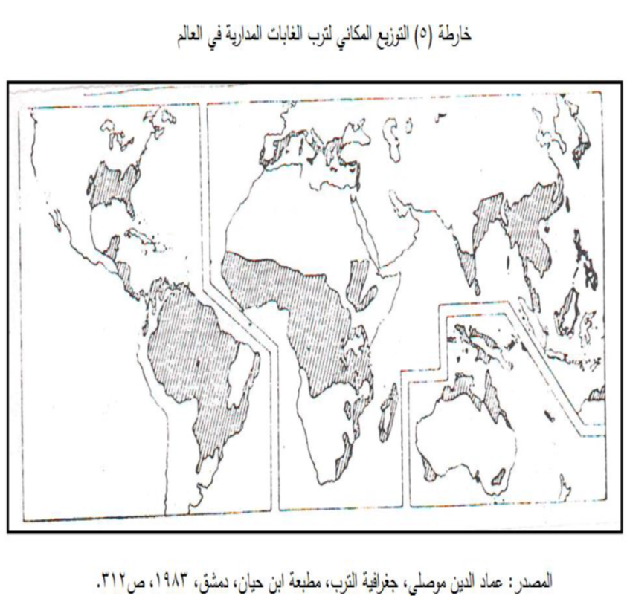

Slide 16
تصنيف التربة
بل أن ترب أقاليم الحشائش نفسها تختلف بعضها عن البعض الآخر في العديد من الخواص الكيميائية وذلك حسب كثافة الحشائش الذي ينتج عن تفاوت كميات الأمطار، ففي المناطق شبه الرطبة الكثيرة الأمطار تنمو الحشائش الطويلة (السفانا) وبسبب قلة الأمطار الساقطة مقارنة بمناطق الغابات فان عمليات الإذابة والترشيح ستحدث على نطاق ضيق جدا ولهذا تكون الترب غنية بالأملاح القاعدية والمواد العضوية التي تنتج من تحلل جذور الحشائش داخل التربة وفي أعماق تتراوح (3-4 قدم) وبسبب غنى التربة في هذه الأقاليم بالمواد الدبالية المتحللة لذا يكون لونها اسودة كما هو الحال في تربة البراري في الولايات المتحدة والتربة السوداء في أوكرانيا، وعندما تقل الأمطار الساقطة بالابتعاد عن هذه الأقاليم يتغير لون التربة من اللون الأسود إلى اللون الداكن ثم البني الفاتح ثم إلى اللون الرمادي الفاتح وأخيرة إلى اللون الذي يميل للبياض ويعزى ذلك إلى قلة نسبة المواد العضوية المتحللة بسبب قلة الأمطار إذ تضعف عمليات الإذابة والترشيح وتتركز المواد الكلسية والأملاح القاعدية على سطح التربة، ويمكن تقسيم ترب الأقاليم شبه الرطبة والجافة إلى مجموعتين رئيسيتين من الترب هما:1- مجموعة ترب الجيرونوزم
2- مجموعة الترب الصحراوية

Slide 17
تصنيف التربة
1- مجموعة ترب الجيرونوزم
تنتشر ترب الجيرونوزم في مناطق العروض الوسطى شبه الرطبة الجافة، ونظرا لان هذه الترب تمتد على الحافات الأكثر مطرة من الأقاليم شبه الجافة لذا فإن عمليات الذوبان والترشيح تحدث فيها بمستويات قليلة جدا ولهذا فان الطبقة العلوية للتربة تحتوي على كميات كبيرة من جميع الأملاح القاعدية مثل كربونات الكالسيوم والبوتاسيوم والفوسفات و غيرها فضلا عن غناها بالمواد العضوية كونها ترب متطورة تحت غطاء من الحشائش الكثيفة، وللأسباب المذكورة آنفا تعد مجموعة ترب الجيرونوزم من أكثر ترب العالم خصوبة وإنتاجية وتضم هذه الترب بدورها مجموعة من الأصناف الثانوية أهمها:
أ- ترب البراري
تنتشر هذه التربة في الجهات الأكثر مطرة من مناطق حشائش العروض الوسطى وتتميز بلونها الأسود أو البني الغامق بسبب محتواها العالي من المواد العضوية المتحللة ويعزى ذلك إلى إن هذه الترب تكونت تحت ظروف مناخية شبه رطبة كانت سببا في انتشارها تحت غطاء نباتي كثيف من الحشائش الطويلة

Slide 18
تصنيف التربة
وبسبب سقوط الإمطار الكثيرة نسبية فقد تتعرض هذه التربة إلى عمليات الترشيح للمواد الجيرية الأمر الذي يؤدي إلى قلة المواد الكلسية فيها فتنخفض درجة تفاعلها إلى دون (7)، ولعل من أهم خصائص ترب البراري هو عدم وجود طبقة واضحة لتراكم المركبات الكلسية ولكنها تشبه تربة الجيرونوزم في كونها غنية بالمواد العضوية، ويمكن القول أن ترب البراري تحتل موقعة متوسطة بين ترب غابات العروض الوسطى الرطبة من جهة وترب المناطق شبه الجافة من جهة أخرى فهي تشبه الأولى من حيث تعرضها العمليات التصفية وعدم تجمع الأملاح القاعدية في آفاقها العليا وبالتالي فهي تميل إلى التفاعل الحامضي وليس للتفاعل القاعدي وتشبه الثانية من حيث تطورها تحت غطاء نباتي كثيف أسهم بشكل كبير بغناها بالمواد العضوية المتحللة التي أضفت عليها اللون الأسود إلى أعماق تصل حتى أعماق الجذور التي تتحلل في داخلها، ويطلق على هذا النوع من التربة اسم تربية البراري في الولايات المتحدة الأمريكية فهي تعد أكثر الترب لزراعة محصول الذرة فيها، ويطلق عليها في روسيا الاتحادية اسم تربة الجيرونوزم المغسولة إذ تنتشر ما بين ترب البودزول شمالا وترب الجيرونوزم الحقيقية جنوبا، وتنتشر ترب البراري أيضا في شمال وشرق الأرجنتين وجنوب البرازيل في البارغواي والارغواي في أمريكا الجنوبية.

